Slide 1



EduAgent : Gouvernance d'un agent IA d'admission
Jour 23 : Agent Cards, versionnement, runbook et déploiement
KAMAL EL AFOUI

Slide 2
Objectif du jour
1
Identité et traçabilité
Donner une identité à chaque agent via son Agent Card
2
Changements encadrés
Passer par un workflow d'approbation à deux rôles
3
Urgence maîtrisée
Tester le kill switch et le rollback en conditions réelles

Slide 3
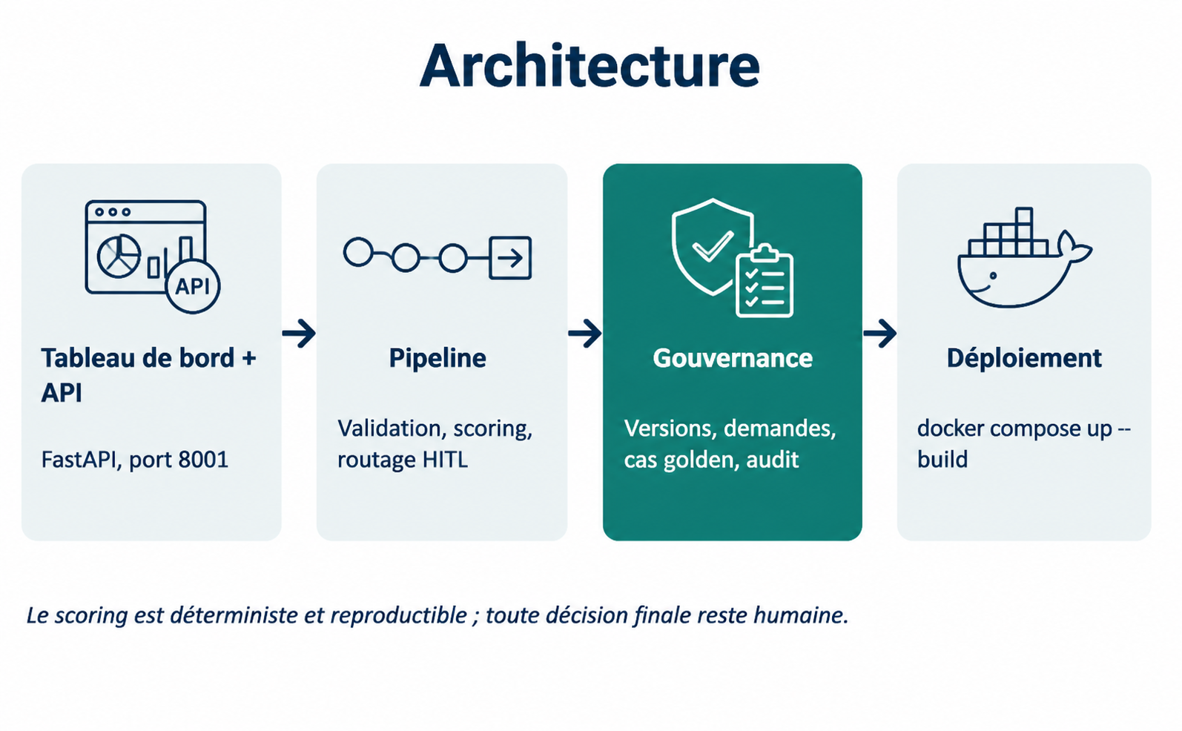
Architecture
Tableau de bord + API
Pipeline
Gouvernance
Déploiement
→
→
→
FastAPI, port 8001
Validation, scoring, routage HITL
Versions, demandes, cas golden, audit
docker compose up --build
Le scoring est déterministe et reproductible ; toute décision finale reste humaine.

Slide 4
Agent Card : identité et périmètre
Accélérer le tri des dossiers sans décider seul des admissions
Identité
Outils et sources
EDU-ADM-001
EduAgent, agent d'admission HITL
Métier : responsable pédagogique
Technique : équipe data et IA
Revue : 2026-10-28, puis 2027-01-28
Règles de scoring (actif)
Modèle OpenRouter (actif si clé, sinon simulation)
Slack d'escalade (simulé)
Journal d'audit (actif)
Formulaire et CSV fictif, sans e-mail

Slide 5
Agent Card : KPI et garde-fous
KPI et seuils
Garde-fous
≥ 80 %
≤ 5000 ms
Kill switch : suspension immédiate
Rollback vers une version stable
Approbation à deux rôles
Non-régression sur les cas golden
Dossier = donnée non fiable
Score absent ou ambigu : escalade
succès
latence
≤ 20 %
2000
échec
tokens par lot
Seuil HITL : 70

Slide 6
Workflow d'approbation
1
Proposition
2
Revue technique
3
Validation pédagogique
CR-xxx, en revue
Responsable technique
Responsable pédagogique
4
Non-régression
5
Déploiement
6
Surveillance
Cas golden
SemVer, audit, tag Git
Rollback selon runbook

Slide 7
Versionnement SemVer
Version | Statut | Origine
1.0.0 | stable (active) | version initiale
1.1.0 | retirée par rollback | CR-002 : seuil HITL 70 → 90
1.0.1 | en revue | CR-003 : latence d'alerte 5 s → 4 s
Major
Minor
Patch
refonte ou rupture
routage rétro-compatible
correction ou ajustement

Slide 8
Résultats du lot de test
14
78,6 %
1678 ms
2397
dossiers traités
succès (seuil 80 %)
latence moyenne
tokens (budget 2000)
Échec : 21,4 % · coût total : 0,000828 USD
Succès, échec et tokens dépassent les seuils de l'Agent Card sur ce lot.

Slide 9
Simulation d'incident
Régression de seuil HITL après le déploiement approuvé de CR-002 (v1.1.0)
1
2
3
4
Détection
Contention
Remédiation
Rétablissement
2 dossiers à risque élevé classés à risque faible
Kill switch actif, traitement suspendu
Rollback 1.1.0 → 1.0.0, 0 anomalie restante
Kill switch désactivé, contrôle : Risque élevé

Slide 10
Retour d'expérience
Constat : les cas golden ne couvraient pas le score 70 (fraude seule)
Action : ajouter ce cas aux cas golden avant tout changement de seuil
Règle : validation pédagogique explicite pour toute modification de seuil

Slide 11
Déploiement et intégrations sécurisées
Docker Compose
1
Service eduagent-api sur le port 8001, volumes outputs, logs et governance, .env non versionné
Cloud possible
2
Azure Container Apps, Render ou Railway. Aucun déploiement Cloud réalisé dans ce projet
Secrets et flux
3
Aucune clé dans les prompts ni le dépôt, HTTPS entre workflow et API, moindre privilège

Slide 12
Sécurité et limites
Sécurité
Limites et suites
Aucune clé dans le dépôt, clés d'origine révoquées
Jeton admin pour kill switch et rollback
Aucun contact transmis au modèle
Slack simulé, données fictives
Seuils à valider par la commission
Tags Git à créer : v1.0.0, puis v1.1.0 si l'historique est conservé
37 tests automatisés : python -m pytest -q

